Slide 1
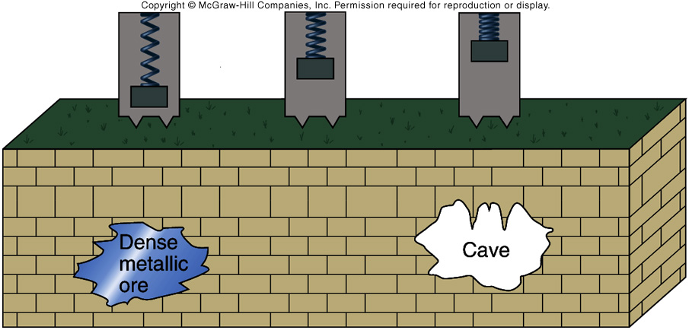
differences in density of materials (rocks) in Earth’s interior
produces small differences in local gravity field (anomalies)
can be measured with a gravimeter (attraction of spring to mass)
dense material
attracts
and extends spring
mass uniform
and spring
is neutral
void (cave) has no
mass to attract
spring

Slide 2
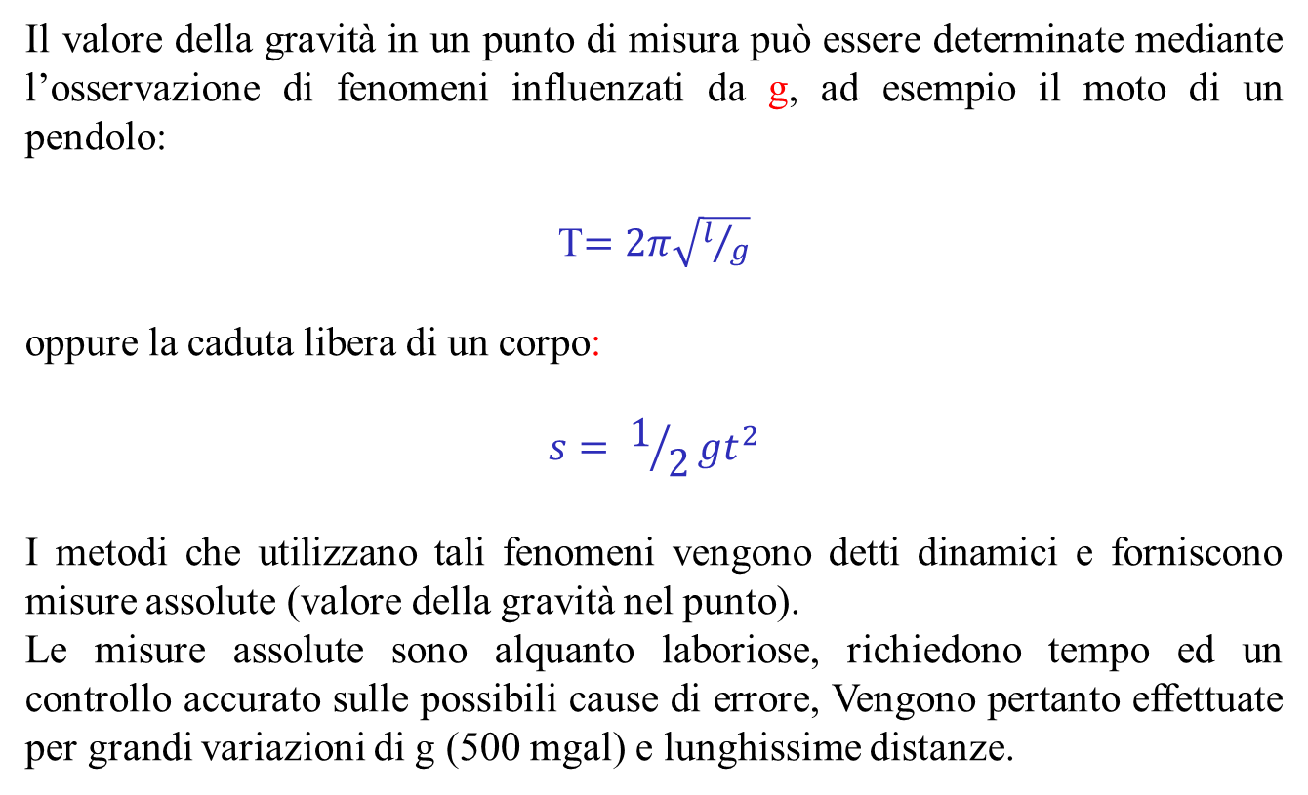
MISURE DI GRAVITA’

Slide 3
Gli strumenti adatti ad una rapida miisura della gravità sono da ricercare nei metodi statici, che prevedono l’osservazione di un Sistema ion equilibrio. I gravimetri statici consentono soltanto misure relative della gravità (differenza rispetto una misura g iniziale). Le misure sono rapide e possono accuratezze elevate (μgal).

Slide 4
GRAVIMETRO ASSOLUTO
Uno dei gravimetric assoluti più accurate (10 μgal) è quello dell’Istituto Metrologico Colonnetti di Torino, che si basa sulla caduta libera simmetrica: un corpo viene lanciato in alto e ricade. Per determinare g bisogna misurare due tempi ed una lunghezza.

Slide 5
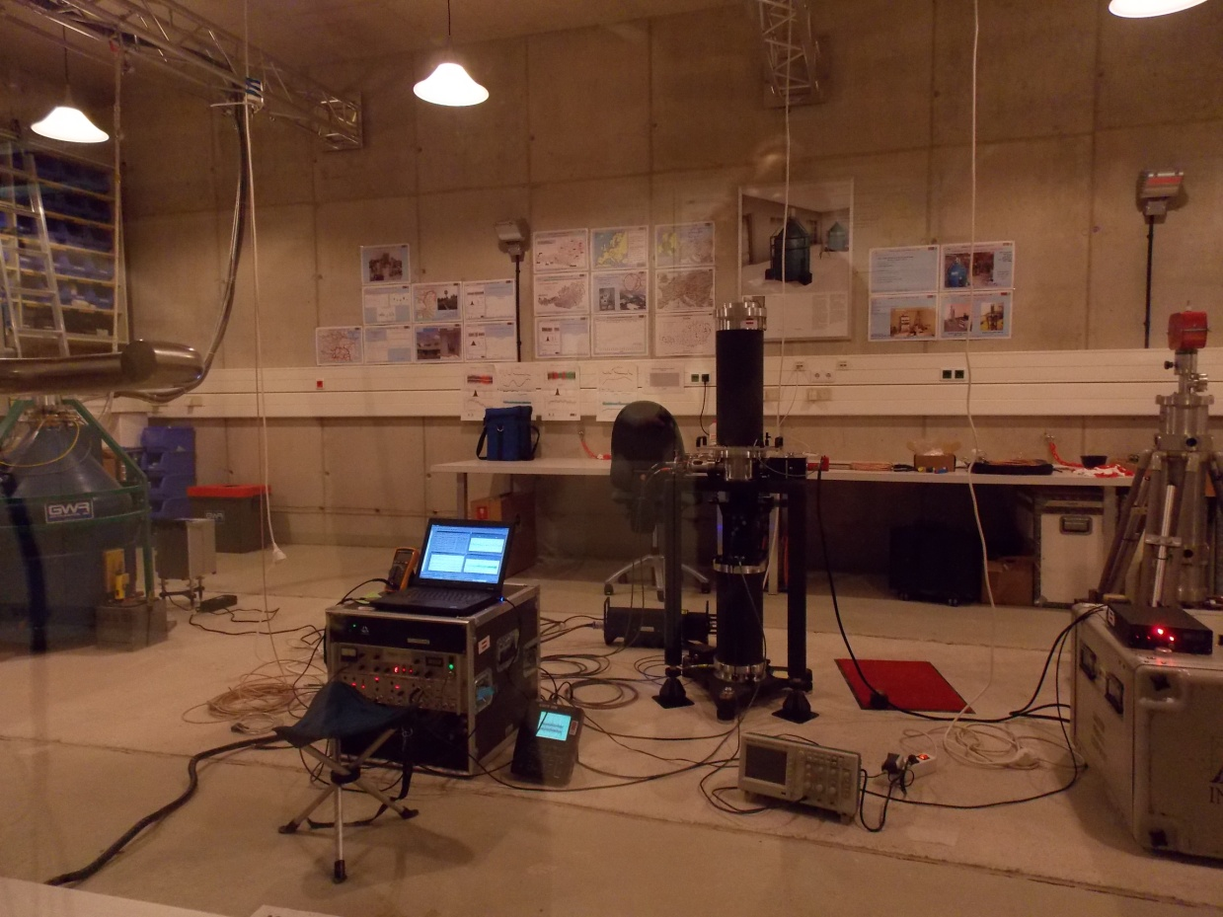
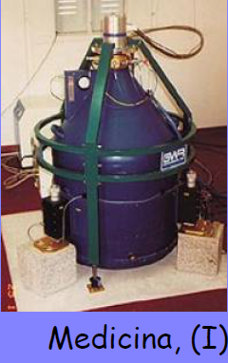

Slide 6
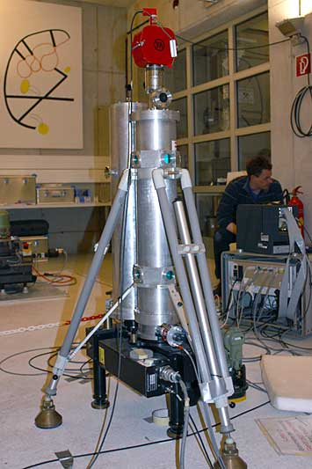
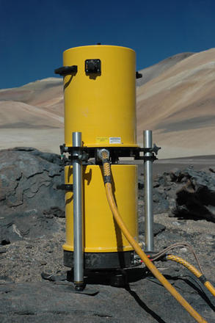
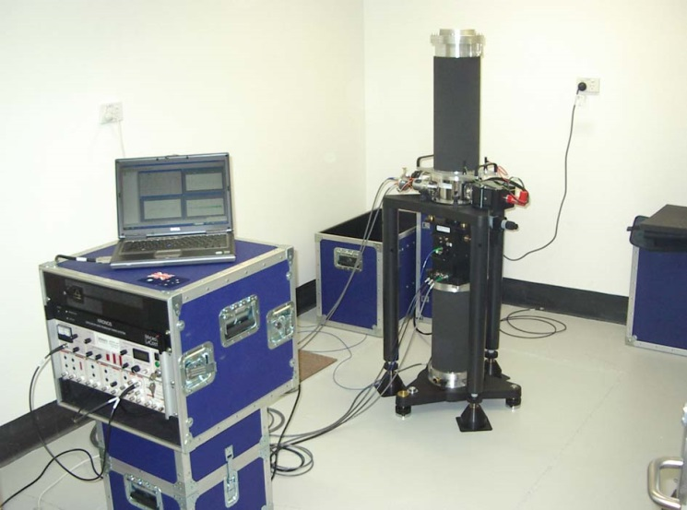
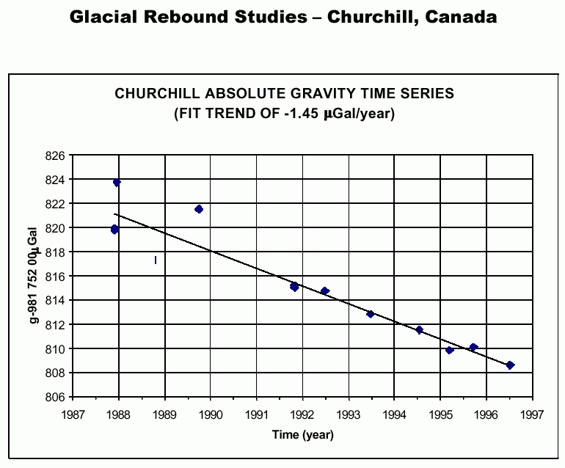
Absolute measurement of gravity
The measurement of an absolute value of gravity is difficult and requires complex apparatus and a lengthy period of observation !

Slide 7
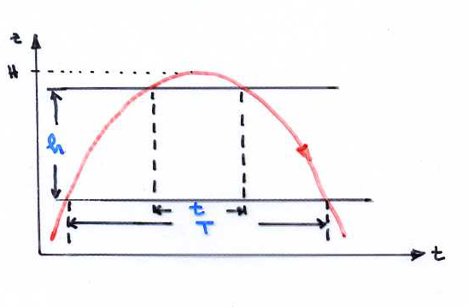


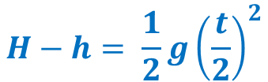
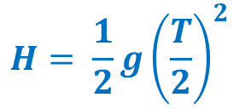
$$H= \frac{1}{2}g{\left(\frac{T}{2}\right)}^{2}$$
$$H−h= \frac{1}{2}g{\left(\frac{t}{2}\right)}^{2}$$
$$h=\frac{1}{8}g\left(T^{2}−t^{2}\right)$$
$$g=\frac{8h}{T^{2}−t^{2}}$$

Slide 8
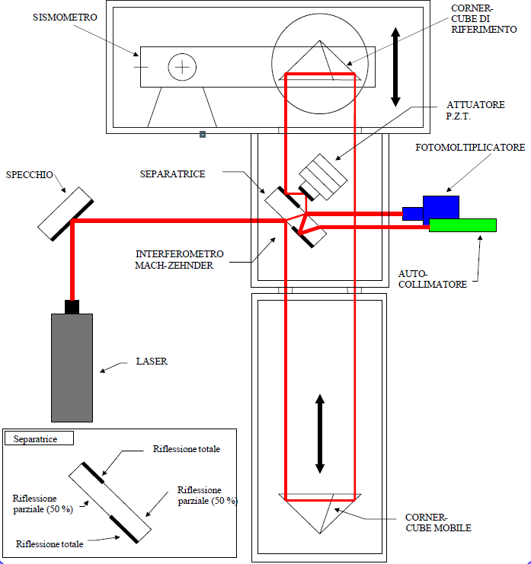
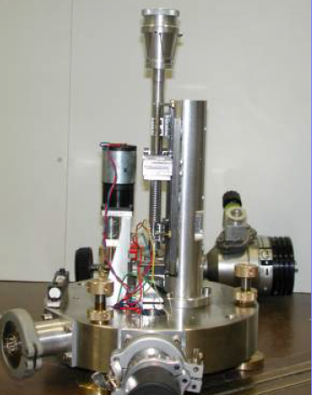

Slide 9
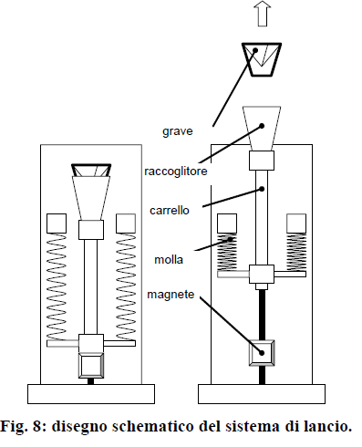
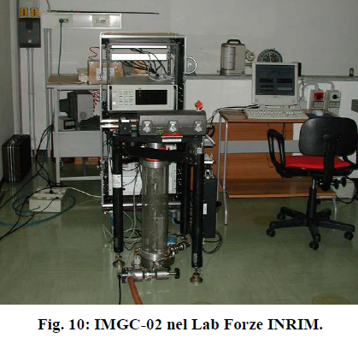

Slide 10
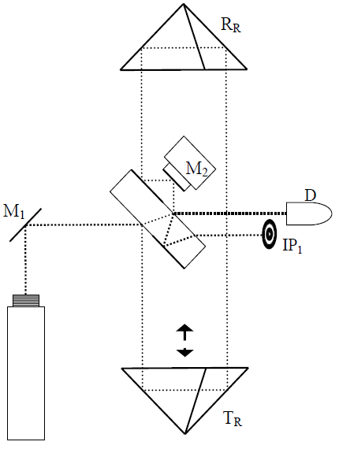
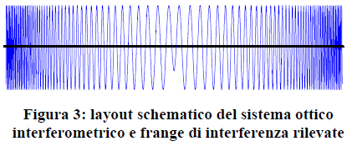

Slide 11
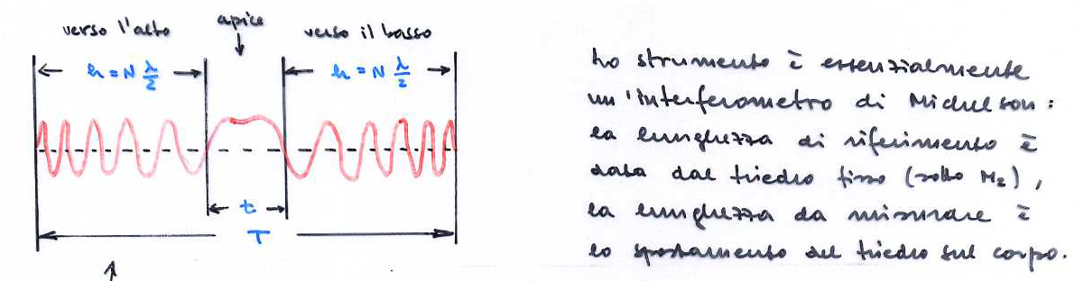

Slide 12
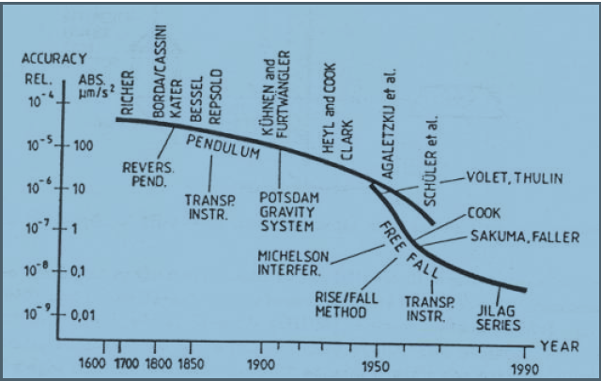

Slide 13
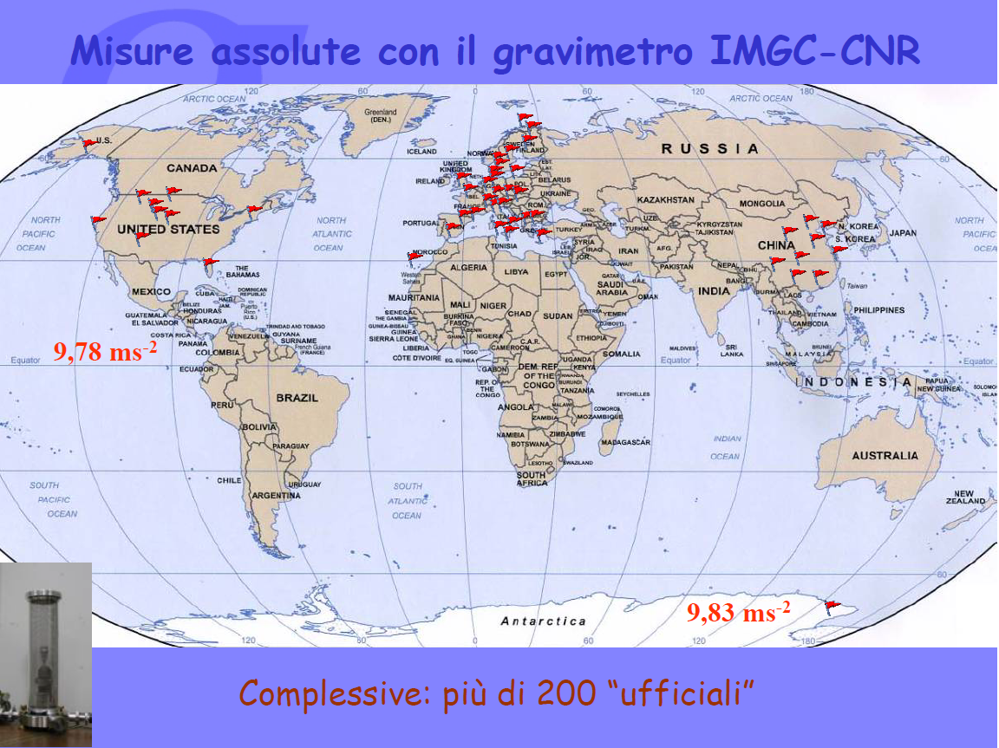

Slide 14
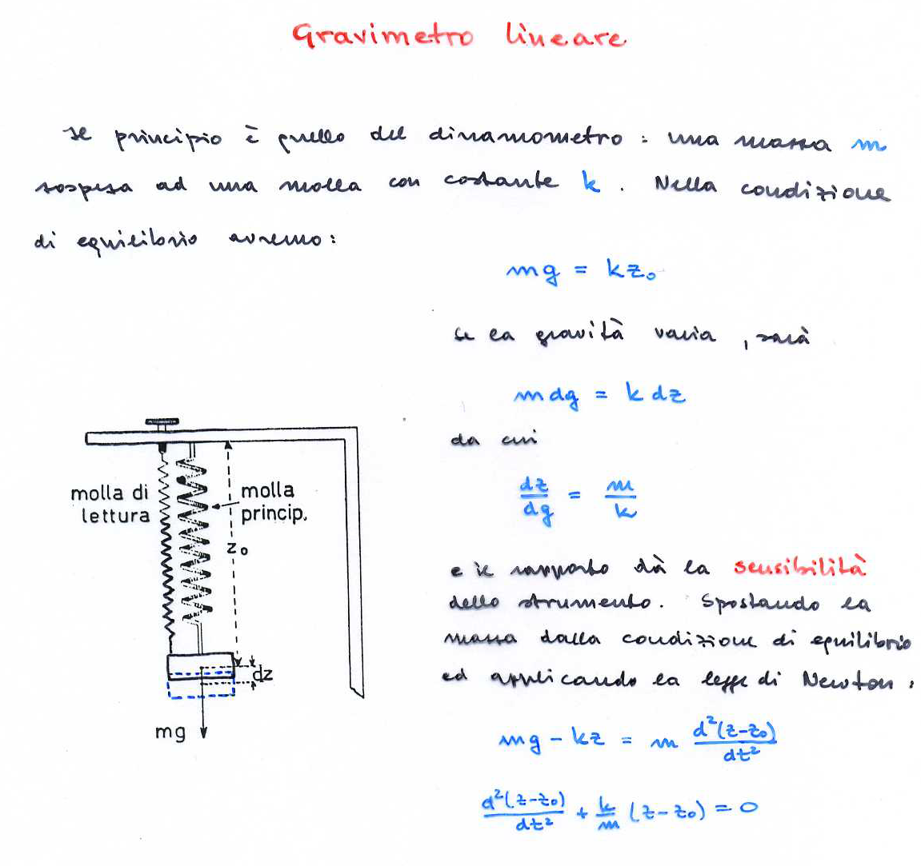
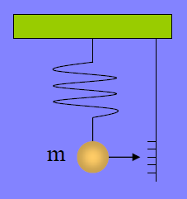
dz
mg

Slide 15
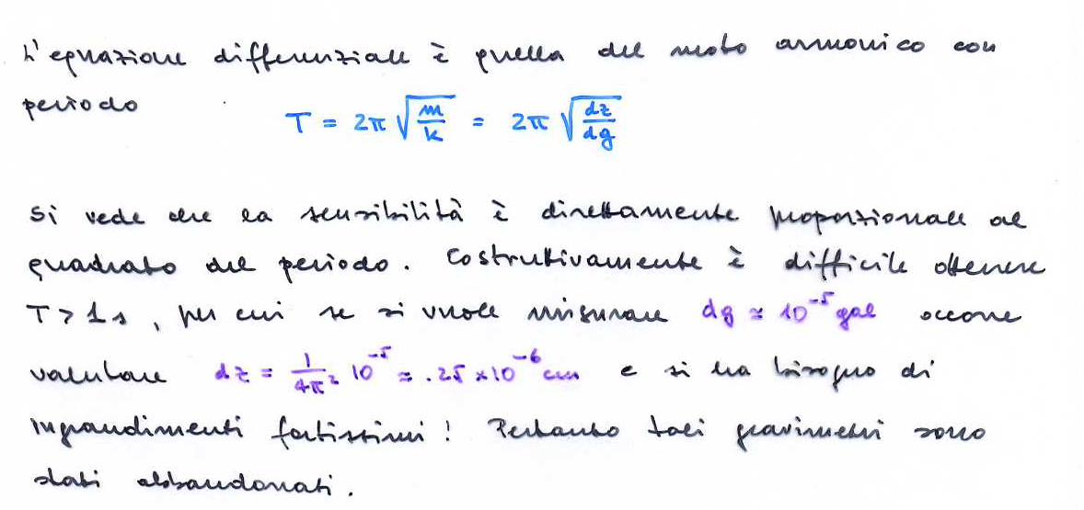

Slide 16
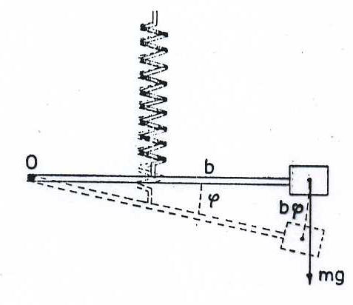
Gravimetri astatici
I gravimetri astatici sono strumenti di grande precisione e già nel 1850 avevano la sensibilità di 10 mgal.
Essi sono costituiti essenzialmente da un braccio che può ruotare attorno ad un punto O nel piano P(x,z) e porta all'estremo libero una massa m; il braccio è mantenuto in posizione orizzontale da una molla fissata ad un asse verticale passante per O. L'equilibrio del sistema dipende dai momenti delle forze in gioco rispetto ad O : uno dovuto alla g agente su m;
un’altro dovuto alla reazione elastica della molla di bilanciamento.

Slide 17
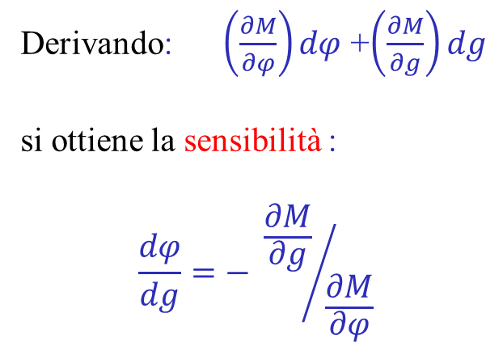
Sia φ l'angolo nel piano P(x,z) compreso tra il braccio b e il piano orizzontale passante per O .
Supponiamo che per effetto di g si raggiunga l’equilibrio per una
rotazione del braccio di un angolo φ; in queste condizioni ovviamente le forze in gioco sono in
equilibrio e quindi il momento totale delle forze in gioco M deve essere nullo; in termini di modulo:
M(g, φ) = 0 .

Slide 18
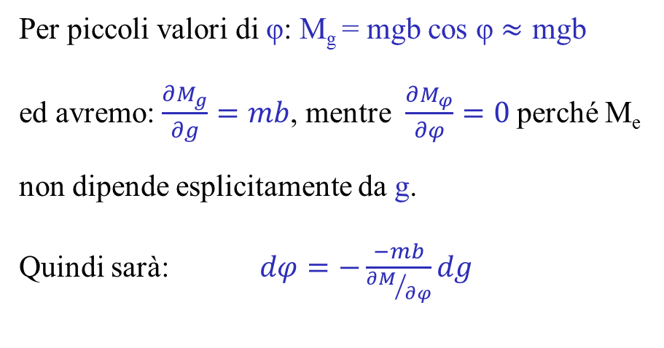
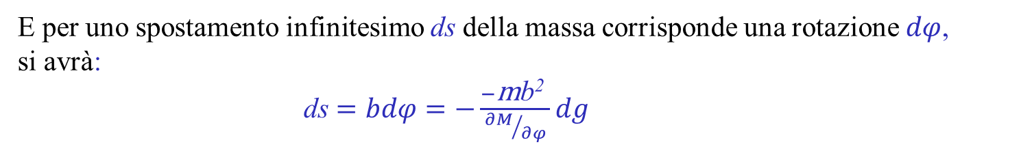
Il momento totale è dato dalla componente stabilizzante (elastica) e quella labilizzante (gravitazionale):
M = M_{e} - M_{g}

Slide 19
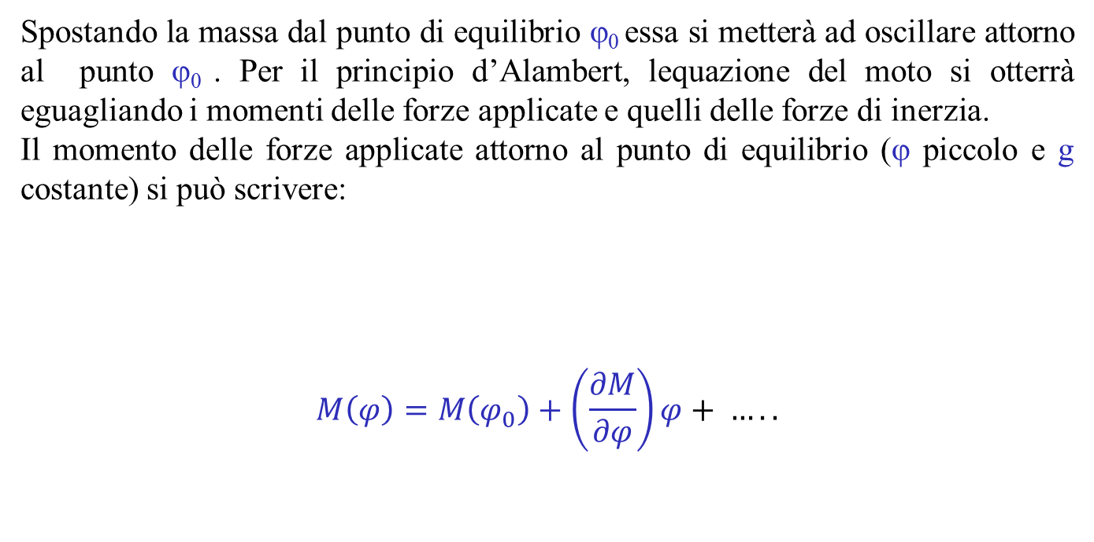
0

Slide 20
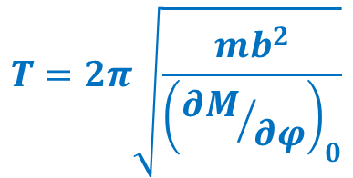
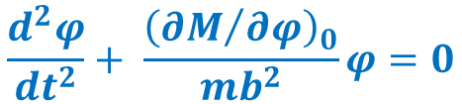

Mentre il momento della fase d’inerzia, essendo accelerazione tangenziale $b\ddot{φ}$, sarà dato da:
$$M_{i}=b∙ma_{t}=mb^{2}\ddot{φ}$$
Da cui si ricava che l’equazione del moto sarà:
$$\frac{d^{2}φ}{{dt}^{2}}+ \frac{{\left({∂M}/{∂φ}\right)}_{0}}{{mb}^{2}}φ=0$$
Che dà ancora un moto armonico di periodo:
$$T=2π\sqrt{\frac{{mb}^{2}}{{\left({∂M}/{∂φ}\right)}_{0}}}$$

Slide 21
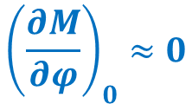
E pertanto anche in questo caso la sensibilità è proporzioonale al quadrato del periodo.
Per ottenere periodi grandi e sensibilità elevate basterà realizzare:
$${\left(\frac{∂M}{∂φ}\right)}_{0}≈0$$

Slide 22
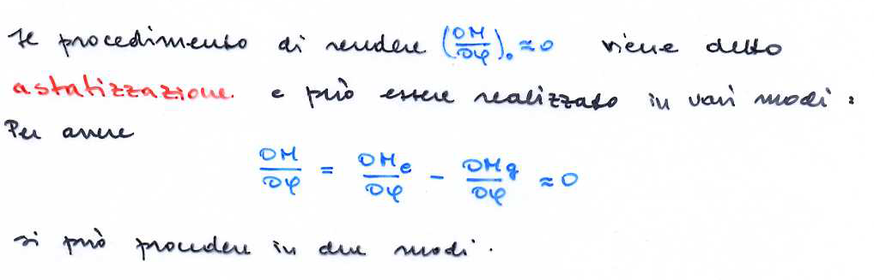

Slide 23
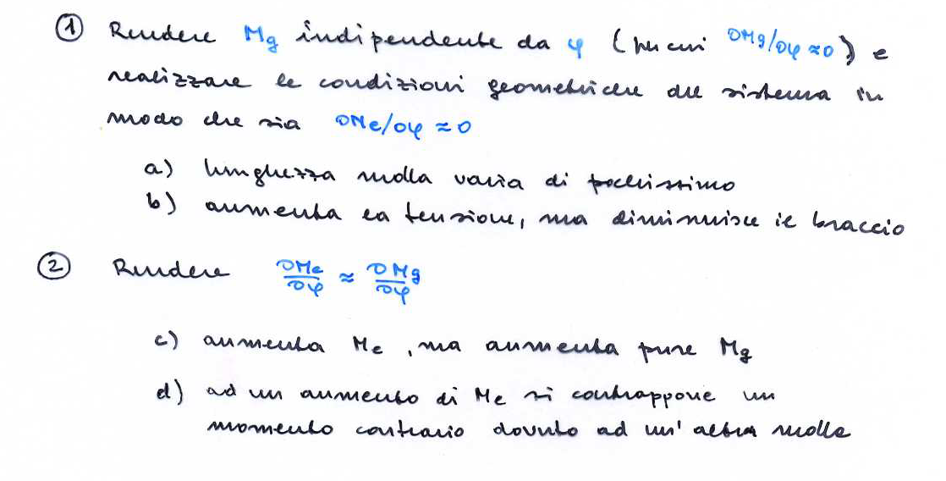

Slide 24
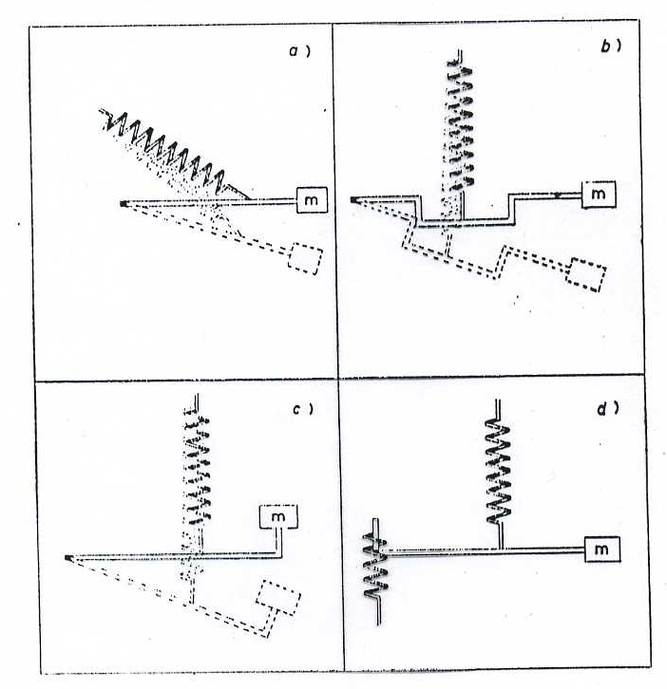

Slide 25
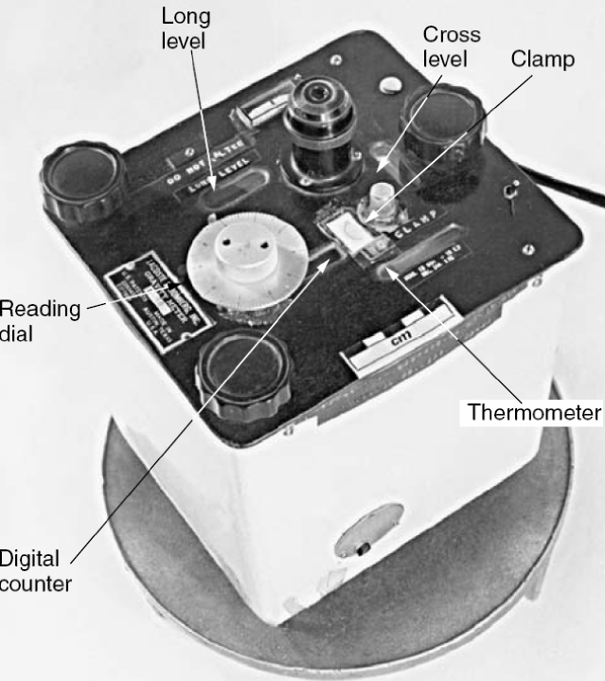
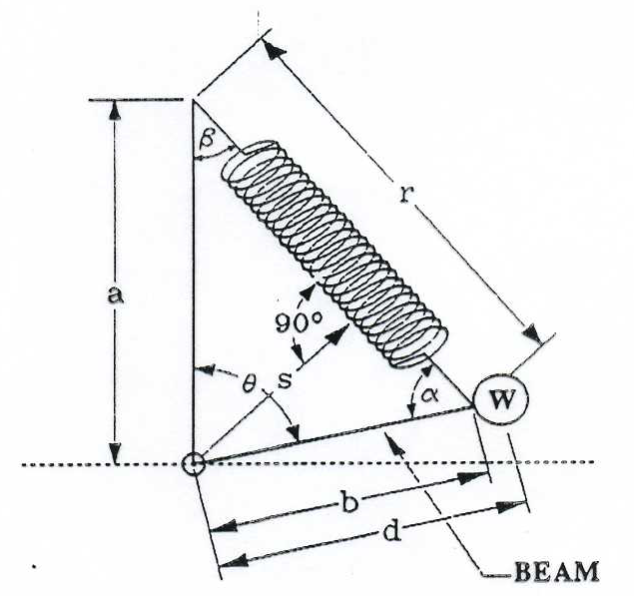

Slide 26
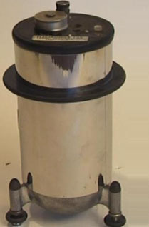
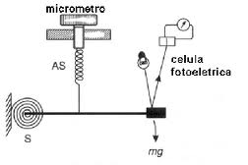
Askania

Slide 27

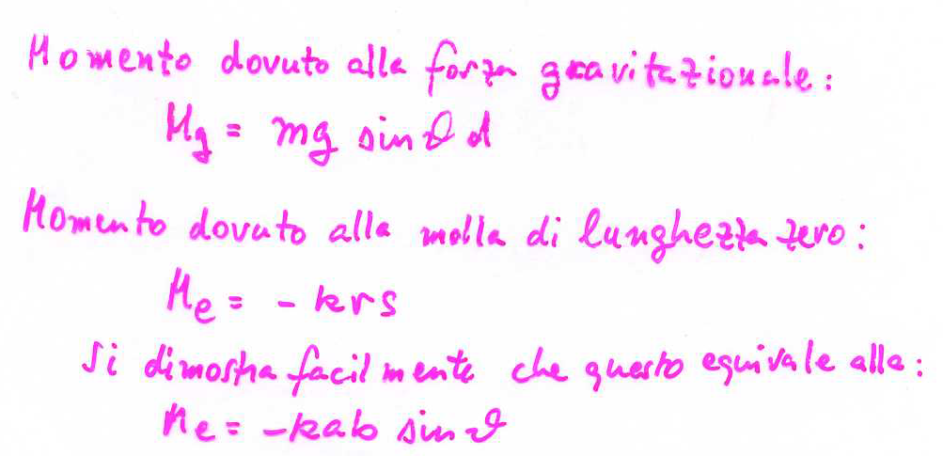
La Coste - Romberg

Slide 28
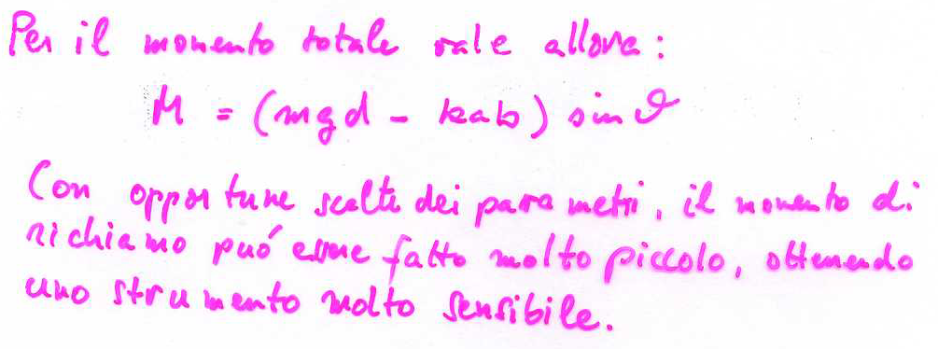
La Coste - Romberg

Slide 29
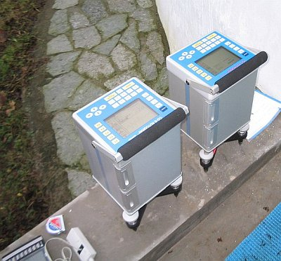
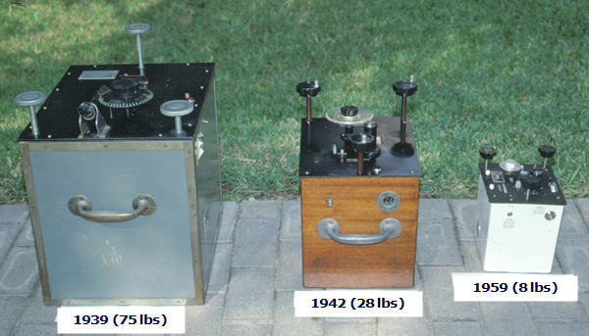
Relative measurement of gravity
Gravimeters for general surveying use are capable of registering changes in gravity with an accuracy of 0.1 gu. A new generation of more efficient zero-length springs has been developed. Microprocessor-controlled instruments are now available which are, within limits, selflevelling, and which allow observations to be made rapidly. Also available for more specialized surveys are gravimeters capable of detecting gravity changes as small as 1 microgal (10⁻⁸ms⁻²) !!!.

Slide 30
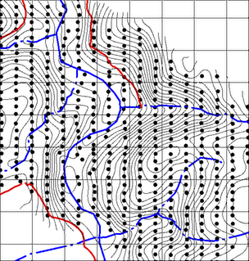
Gravity survey
A microgravity survey (50 m spaced lines and 20 m spaced stations)
The goal of gravity surveying is to locate and describe subsurface structures from the gravity effects caused by their anomalous densities.
Most commonly, gravimeter measurements are made at a network of stations, spaced according to the purpose of the survey.
In environmental studies a detailed high-resolution investigation of the gravity expression of a small area requires small distances of a few meters between measurement stations.
In regional gravity surveys, as used for the definition of hidden structures of prospective commercial interest, the distance between stations may be several kilometers.
If the area surveyed is not too large, a suitable site is selected as base station (or reference site), and the gravity differences between the surveyed sites and this site are measured.

Slide 31
In order to obtain a reduced gravity value accurate to ±1gu, the reduction procedure described in the following section indicates that the gravimeter must be read to a precision of ±0.1 gu, the latitude of the station must be known to ±10 m and the elevation of the station must be known to ±10mm.
The latitude of the station must consequently be determined from maps at a scale of 1 : 10 000 or smaller, or by the use of electronic position-fixing systems.
Uncertainties in the elevations of gravity stations probably account for the greatest errors in reduced gravity values on land;
The optimal equipment at present is the global positioning system (GPS), whose constellation of 24 satellites is now complete and an unadulterated signal is broadcast. Signals from these can be monitored by a small, inexpensive receiver.
Use of differential GPS, that is, the comparison between GPS signals between a base set at a known elevation and a mobile field set, can provide elevations to an accuracy of some 25mm.

Slide 32
Before the results of a gravity survey can be interpreted it is necessary to correct for all variations in the Earth’s gravitational field which do not result from the differences of density in the underlying rocks. This process is known as gravity reduction or reduction to the geoid
In practice, it is not possible to measure gravity on the ellipsoid at the place where the reference value is known. The elevation of a measurement station may be hundreds of meters above or below the ellipsoid. Moreover, the gravity station may be surrounded by mountains and valleys that perturb the measurement.
let P and Q represent gravity stations at different elevations in hilly terrain The theoretical value of gravity is computed at the points R on the reference ellipsoid below P and Q. Thus, we must correct the measured gravity before it can be compared with the reference value.

Slide 33
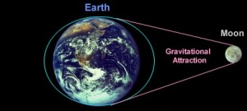
Marea terrestre
0.1 mGal

Slide 34
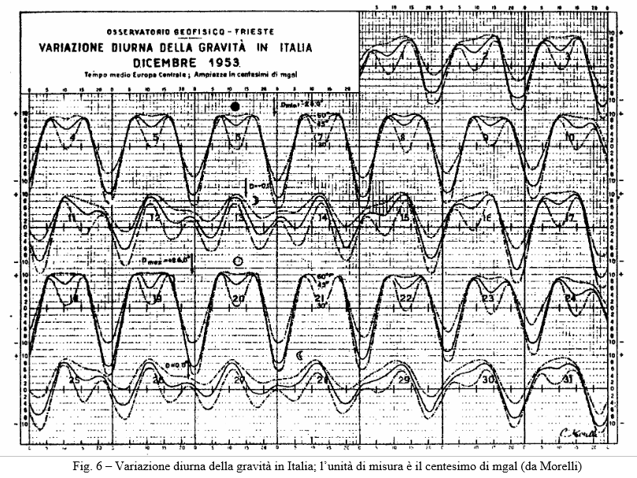
Marea terrestre
0.1 mGal

Slide 35
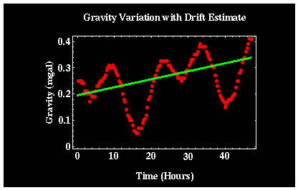
A shortcoming of gravimeters is the phenomenon of drift. This refers to a gradual change in reading with time, observable when the instrument is left at a fixed location.
Drift results from the imperfect elasticity of the springs, which undergo anelastic creep with time. Drift can also result from temperature variations which, unless counteracted in some way, cause expansion or contraction of the measuring system and thus give rise to variations in measurements that are unrelated to changes in gravity.
The effect is small in modern gravimeters and can be compensated by making a drift correction. This is obtained by repeated occupation of some measurement stations at intervals during the day Gravity readings at other stations are adjusted by comparison with the drift curve. In order to make this correction the time of each measurement must be noted.

Slide 36
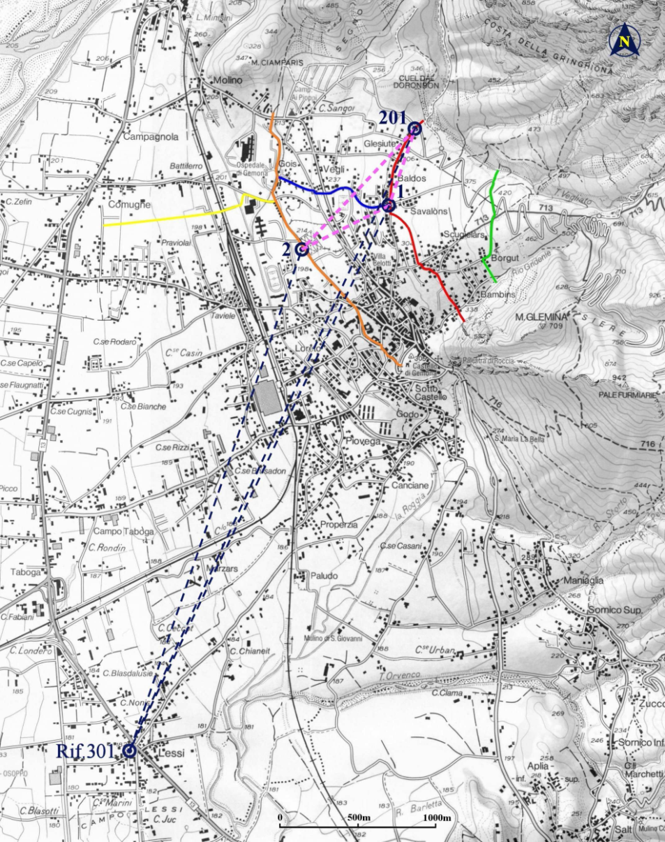
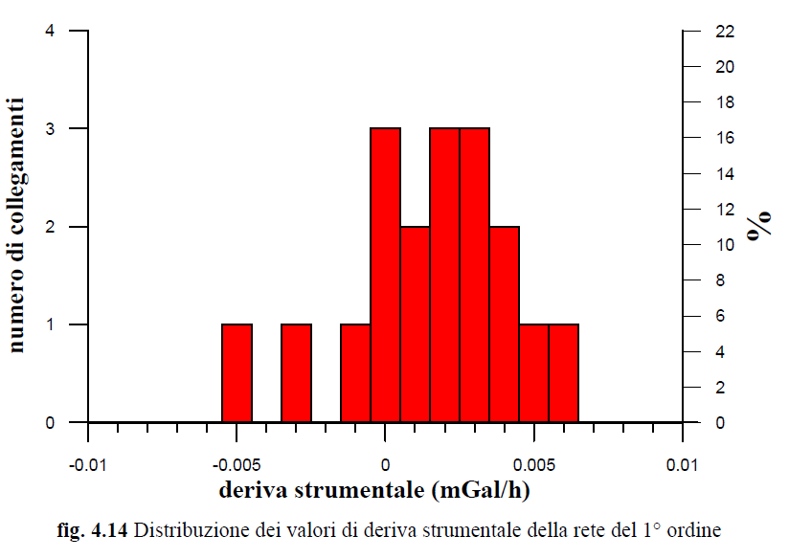
Deriva strumentale

Slide 37
Per interpretare i valori di gravità g_{m}, che vengono misurati sulla superficie terrestre, in termini di anomalie locali o regionali, bisogna prima rimuovere certi effetti, comuni a tutte le misure. Supponendo che gli effetti di deriva e calibrazione dello strumento, nonchè delle maree terrestri siano già stati (se necessario) rimossi, le correzioni (dette anche riduzioni) da applicare sono:
Correzioni di latitudine (gravità normale)
Correzione di aria libera (di Faye)
Correzione della piastra (di Bouguer)
Correzione topografica
Correzione isostatica

Slide 38
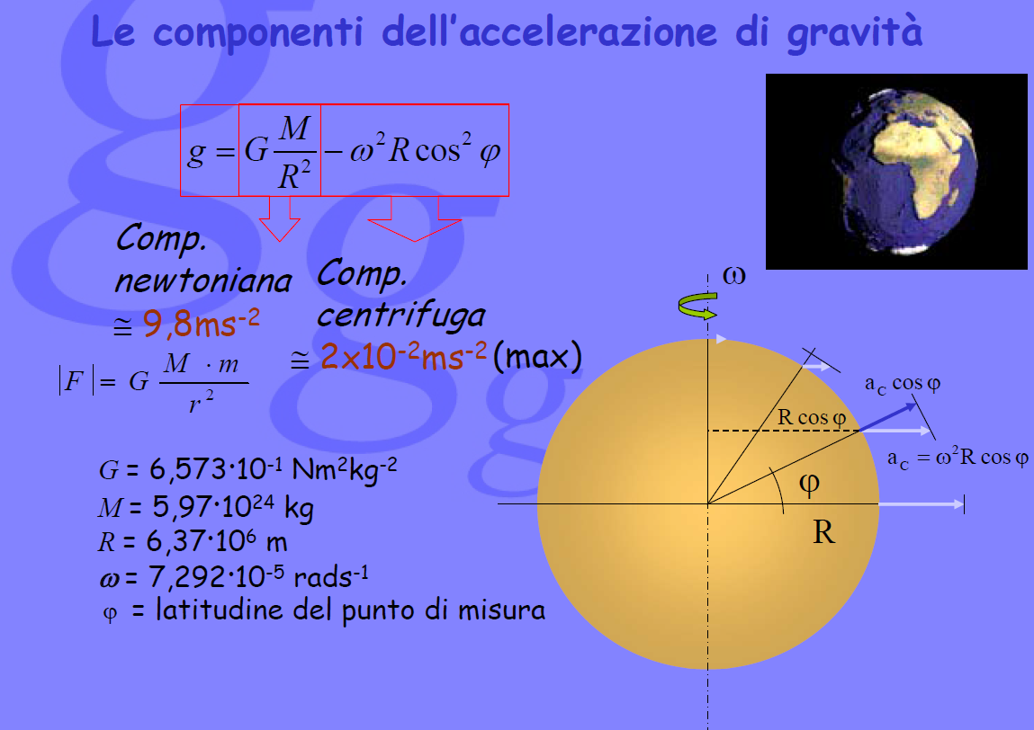
Alessandro Germak (INRIM, 2007)

Slide 39
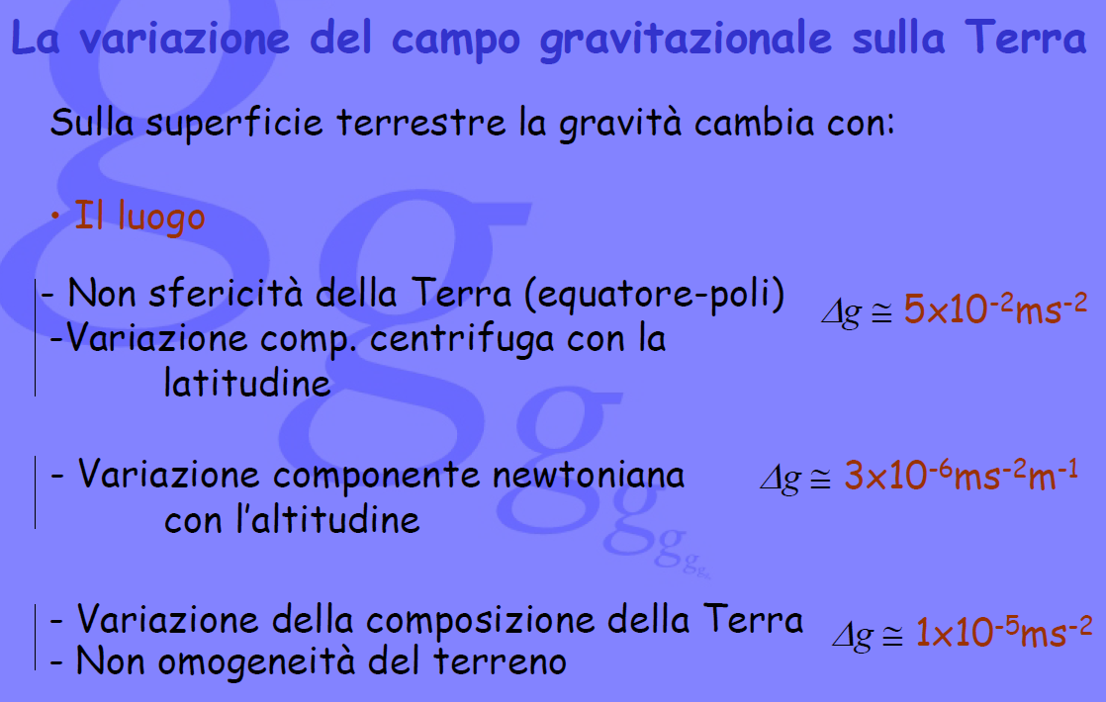
Alessandro Germak (INRIM, 2007)

Slide 40

Alessandro Germak (INRIM, 2007)

Slide 41
Correzione di latitudine
La correzione si ottiene sottraendo dal valore misurato g_{m} il valore della gravità normale g_{ϕ}
Se la zona della campagna gravimetrica è limitata, si può usare una correzione al primo ordine ottenuta derivando la formula della gravità normale:
Pertanto:
ove Δl è lo scostamento in direzione N-S da un punto appropriato in cui la gravità normale è g₀. Avremo:
Possiamo pertanto esprimere i contributi della gravità nel punto di misura come:
Ove con ε₁ indico il contributo di altri fattori. Pertanto:
rappresenta una prima anomalia residua ottenuta (che però non ha nome in quanto di poca utilità).

Slide 42

Correzione di aria libera (di Faye)

Slide 43
Correzione di aria libera (di Faye)
Poichè la gravità varia come 1/r², necessita correggere il dato misurato per la differenza di altitudine del punto (stazione) di misura rispetto al geoide. La correzione viene detta di aria libera in quanto non tiene conto delle masse interposte tra la stazione ed il geoide. Essa viene determinata con grande approssimazione, trascurando la componente centrifuga.
Pertanto la correzione per l’altitudine sarà:
In seconda approssimazione i contributi alla gravità nel punto di misura saranno:
In cui le correzioni per l’altitudine va sottratta se il punto di misura è al di sopra del geoide.
Corregendo i dati solamente per la latitudine e l’altitudine si ottiene un’anomalia (ε₂ che però chiamiamo g_{FA}) che risulta utile nelle investigazioni locali e regionali:
e viene chiamata anomalia dell’aria libera (free-air anomaly).

Slide 44


Correzione della piastra (di Bouguer)
Tiene conto dell’attrazione delle masse interposte tra la stazione di misura ad altezza h ed il geoide, che è stato ignorato nella correzione ad aria libera. Tale effetto può essere approssimato con quello di una piastra (circolare con raggio a →∞) di altezza h e densità uguale alla densità media degli strati sottostanti (NB: non nota in generale, per cui nel caso di campi regionali si assume ρ=2.67 g/cm³).

Slide 45

Correzione della piastra (di Bouguer)

Slide 46



Correzione della piastra (di Bouguer)
Tiene conto dell’attrazione delle masse interposte tra la stazione di misura ad altezza h ed il geoide, che è stato ignorato nella correzione ad aria libera. Tale effetto può essere approssimato con quello di una piastra (circolare con raggio a →∞) di altezza h e densità uguale alla densità media degli strati sottostanti (NB: non nota in generale, per cui nel caso di campi regionali si assume ρ=2.67 g/cm³). Calcoliamo il contributo alla gravità nel punto di misura di un elementino di massa

Slide 47
Pertanto l’approssimazione successiva alla gravità nel punto di misura sarà:
La correzione è positiva poichè la piastra attrae con una massa extra il punto di misura rispetto al geoide. La correzione Δg_{B} risulta (per ρ=2.67 g/cm³) di circa 0.112 mgal/m.
L’ anomalia risultante (ε₃) viene detta anomalia di Bouguer semplice.
Per ottenere l’anomalia di Bouguer in mare si sostituisce all’acqua di densità 1 g/cm³ materiale di densità =2.67 g/cm³ e quindi si somma l’attrazione addizionale (dovuta al contrasto di densità 1.67 g/cm³) del materiale
alla gravità in aria libera. La formula da una correzione di 0.070 mgal/m.
Poichè l’anomalia in aria libera è di solito molto piccola, si ottiene una forte anomalia di Bouguer positiva nella maggior parte delle regioni oceaniche. Pertanto, con dati marini, non ci sono vantaggi nell’usare le anomalie di Bouguer rispetto a quelle in aria libera.

Slide 48

Correzione topografica
Se la stazione di misura non è situata su un altopiano, ma in mezzo a montagne e valli, occorre aggiungere alla correzione di Bouguer quella dovuta alla topografia. Da notare che la topografia riduce il valore delle misure: infatti aggiunge all’attrazione verso l’alto (colline), ovvero provoca una mancanza di attrazione verso il basso (valli). Per calcolare le correzioni si suddivide la zona circostante la stazione di misura secondo prismi a sezione di settore circolare con una base alla quota di misura ed altezza corrispondente alla quota media del settore

Slide 49

Correzione topografica
Se la stazione di misura non è situata su un altopiano, ma in mezzo a montagne e valli, occorre aggiungere alla correzione di Bouguer quella dovuta alla topografia. Da notare che la topografia riduce il valore delle misure: infatti aggiunge all’attrazione verso l’alto (colline), ovvero provoca una mancanza di attrazione verso il basso (valli). Per calcolare le correzioni si suddivide la zona circostante la stazione di misura secondo prismi a sezione di settore circolare con una base alla quota di misura ed altezza corrispondente alla quota media del settore
Il calcolo dell’attrazione gravitazionale è analogo a quello della piastra infinita solo il limite di integrazione per r’ varia da a₁ ad a₂ per cui
Per cui, variando il limite di integrazione in ϕ tra 0 ed α, avremo

Slide 52
Ovviamente la correzione Δg_{T} da applicare sarà la somma delle correzioni dovute ad ogni prisma entro un determinato raggio dalla stazione.
L’approssimazione successiva alla gravità nel punto di misura sarà pertanto
Dicesi anomalia di Bouguer (completa) l’anomalia (ε₄) che si ottiene da quella in aria libera correggendola per l’effetto della piastra e della topografia:
Se la Terra non avesse variazioni di densità laterali, tutte le misure di gravità, corrette per gli effetti visti sopra, sarebbero identiche. Pertanto le differenze residue riscontrabili ε₄ costituiscono un’anomali di gravità g_{B} che è il risultato di variazioni laterali di densità.

Slide 53


Slide 54


Slide 55


Slide 56
A gravity anomaly results from the inhomogeneous distribution of density in the Earth. Suppose that the density of rocks in a subsurface body is ρ and the density of the rocks surrounding the body is ρ₀. The difference Δρ=ρ-ρ₀ is called the density contrast of the body with respect to the surrounding rocks.
If the body has a higher density than the host rock, it has a positive density contrast; a body with lower density than the host rock has a negative density contrast. Over a high-density body the measured gravity is augmented; after reduction to the reference ellipsoid and subtraction of the normal gravity a positive gravity anomaly is obtained.
Likewise a negative anomaly results over a region of low density. The presence of a gravity anomaly indicates a body or structure with anomalous density; the sign of the anomaly is the same as that of the density contrast and shows whether the density of the body is higher or lower than normal
The appearance of a gravity anomaly is affected by the dimensions, density contrast and depth of the anomalous body. The horizontal extent of an anomaly is often called its apparent “wavelength.” The wavelength of an anomaly is a measure of the depth of the anomalous mass. Large, deep bodies give rise to broad (long-wavelength), low amplitude anomalies, while small, shallow bodies cause narrow (short-wavelength), sharp anomalies.

Slide 57
Usually a map of Bouguer gravity anomalies contain superposed anomalies from several sources. The long-wavelength anomalies due to deep density contrasts are called regional anomalies. They are important for understanding the large-scale structure of the Earth’s crust under major geographic features, such as mountain ranges, oceanic ridges and subduction zones. Short-wavelength residual anomalies are due to shallow anomalous masses that may be of interest for commercial exploitation.
Geological knowledge is essential for interpreting the residual anomalies. In eroded shield areas, like Canada or Scandinavia, anomalies with very short wavelengths may be due to near-surface mineralized bodies. In sedimentary basins, short- or intermediate-wavelength anomalies may arise from structures related to reservoirs for petroleum or natural gas.
The separation of anomalies of regional and local origin is an important step in the interpretation of a gravity map. The analysis may be based on selected profiles across some structure, or it may involve the two dimensional distribution of anomalies in a gravity map.
Numerous techniques have been applied to the decomposition of a gravity anomaly into its constituent parts. They range in sophistication from simple visual inspection of the anomaly pattern to advanced mathematical analysis.

Slide 58
The simplest way of representing the regional anomaly on a gravity profile is by visually fitting the large-scale trend with a smooth curve. The value of the regional gravity given by this trend is subtracted point by point from the Bouguer gravity anomaly.
This method allows the interpreter to fit curves that leave residual anomalies with a sign appropriate to the interpretation of the density distribution.

Slide 59


This approach may be adapted to the analysis of agravity map by visually smoothing the contour lines: bouguer gravity curve sharply around a local abnormality.
The values of the regional and original Bouguer gravity are interpolated from the corresponding maps at points spaced on a regular grid. The regional value is subtracted from the Bouguer anomaly at each point and the computed residuals are contoured to give a map of the local gravity anomaly.
The experience and skill of the interpreter are important factors in the success of visual methods !

Slide 60
In an alternative method the regional trend is represented by a straight line or, more generally, by a smooth polynomial curve. If x denotes the horizontal position on a gravity profile, the regional gravity Δg_{R} may be written:
The polynomial is fitted by the method of least squares to the observed gravity profile. This gives optimum values for the coefficients Δg_{n}.
The method also has drawbacks: the higher the order of the polynomial, the better it fits the observations. The ludicrous extreme is when the order of the polynomial is one less than the number of observations; the curve then passes perfectly through all the data points, but the regional gravity anomaly has no meaning geologically. !
The interpreter’s judgement is important in selecting the order of the polynomial, which is usually chosen to be the lowest possible order that represents most of the regional trend.

Slide 61
Polynomial fitting can also be applied to gravity maps. It is assumed that the regional anomaly can be represented by a smooth surface, Δg(x, y), which is a low order polynomial of the horizontal position coordinates x and y. In the simplest case the regional anomaly is expressed as a first-order polynomial, or plane. To express changes in the gradient of gravity a higher-order polynomial is needed. For example, the regional gravity given by a second-order polynomial is written:
As in the analysis of a profile, the optimum values of the coefficients Δg_{x1}, Δg_{y1}, etc., are determined by least-squares fitting. The residual anomaly is again computed point by point by subtracting the regional from the original data

Slide 62
The gravity anomaly along a profile can be analyzed with techniques developed for investigating time series. Instead of varying with time, as the seismic signal does in a seismometer, the gravity anomaly Δg(x) varies with position x along the profile. For a spatial distribution the wave number, k=2π/λ, is the counterpart of the frequency of a time series.
If it can be assumed that its variation is periodic, the function Δg(x) can be expressed as the sum of a series of discrete harmonics. Each harmonic is a sine or cosine function whose argument is a multiple of the fundamental wave number. The expression for Δg(x) is called a Fourier series.
The breakdown of a complex anomaly (or time series) in terms of simpler periodic variations of different wavelengths is called Fourier analysis and is a powerful method for resolving the most important components of the original signal.

Slide 63
The two-dimensional variation of a mapped gravity anomaly can be expressed in a similar way with the aid of double Fourier series. As in the simpler one dimensional case of a gravity anomaly on a profile, the expression of two-dimensional gravity anomalies by double Fourier series is analogous to summing weighted sinusoidal functions. These can be visualized as corrugations of the x–y plane, with each corrugation weighted according to its importance to Δg(x, y).

Slide 64
The observed gravity can then be manipulated using the techniques of Fourier transform. These techniques involve intensive computations and are ideally suited to digital data-processing with powerful computers.
The two-dimensional Fourier transform of a gravity map makes it possible to digitally filter the gravity anomalies. A filter is a spatial function of the coordinates x and y. When the function Δg(x, y) representing the gravity data is multiplied by the filter function, a new function is produced.
The nature of the filter applied in the Fourier domain can be chosen to eliminate certain wavelengths. For example, it can be designed to cut out all wavelengths shorter than a selected wavelength and to pass longer wavelengths: this is called a low-pass filter; it passes long wavelengths that have low wave numbers. The irregularities in a Bouguer gravity anomaly map are removed
Alternatively, the filter in the Fourier domain can be designed to eliminate wavelengths longer than a selected wavelength and to pass shorter wavelengths. The application of such a high-pass filter enhances the short-wavelength (high wave number)
Wavelength filtering can be used to emphasize selected anomalies.

Slide 65
Nell’interpretazione delle anomalie di gravità ci si ritrova a dover risolvere un “problema inverso”: dati i valori della gravità in superficie, determinare le caratteristiche del corpo perturbante sottostante. Il problema nei suoi termini generali non è risolvibile nel senso che infinite sono le distribuzioni di massa che possono dare gli stessi valori di gravità in superficie.
Le informazioni che si possono ottenere dall’esame delle anomalie di gravità in superficie sono:
Forma geometrica del corpo perturbante
Dimensioni geometriche
Densità di contrasto con il materiale circostante
Profondità
I punti 2 e 3 non possono essere risolti indipendentemente, mentre il punto 4 è generalmente risolto con buona approssimazione.
Al fine di ottenere una buona interpretazione della struttura sottostante in esame è necessario vincolare l’interpretazione gravimetrica con dati indipendenti di altra natura (geologia, perforazioni, geometria del corpo ricavate in base ad esperimenti di sismica attiva...)

Slide 66

Data l’entità piccola dell’anomalia gravimetrica locale rispetto al valore di gravità, i gravimetri misurano la componente verticale del campo gravitazionale anomalo sommato alla gravità attesa.
Andiamo pertamto a calcolare la componente verticale della gravità nel caso di corpi perturbanti con geometria semplice.

Slide 67

Sfera
Abbiamo già visto che il campo gravitazionale delle sfera è dato da:
Per cui la sua componente verticale sarà:
Con h la profondità del centro della sfera. Se il contrasto di densità con il mezzo circostante è Δρ ed il raggio della sfera è b, avremo che l’anomalia sarà:
L’anomalia è simmetrica rispetto al centro della sfera ed è essenzialmente confinata entro un raggio uguale due o tre volte la profondità del centro della sfera.
NB: 2πG≈42 mgal/km/(g/cm³)

Slide 68
La semilarghezza x_{1/2} di una anomalia simmetrica è definita come la distanza dal centro dell’anomalia (valore massimo) ed il punto in cui l’anomalia ha valore metà del massimo
Quest’ultima relazione è molto utile per una rapida determinazione della profondità delle sorgenti anomale approssimativemente equidimensionali.
Esempio:
Un duomo salino forma una struttura favorevole per giacimenti di petrolio o gas naturali. Se modelliamo tale struttura come una sfera di raggio 4 km centrata a 6 km di profondità con un contrasto di densità di -0.2 g/cm³ rispetto ai sedimenti circostanti il picco di gravità direttamente sopra il duomo salino avrà il valore di

Slide 69

ESEMPIO CAVITA’ SFERICA
Raggio a= 50m
Densità di contrasto : Δρ=-2.67g/cm³
Profondità d₁=60m, d₂=120m
G=6.67x10⁻⁸cm³/gs²
Effetto gravimetrico in x=0
Per d=d₁=60m
Effetto gravimetrico in x=0
Per d= d₂=120m
Variazione geoidica: come esempio di interesse speculativo viene calcolata la variazione geoidica massima prodotta dalla sfera. La variazione geoidica h in x=0 viene calcolata dalla variazione di potenziale e dal valore
Effetto gravimetrico prodotto da una cavità sferica di raggio= a posta alla profondità d₁ e d₂

Slide 70


Molte forme geologiche hanno una direzione pronunciata e sono a sezione quasi costante (anticlinali, valli sedimentarie in profondità nel basamento, intrusioni estese...). La gravità di una struttura cilindrica infinita si ottiene rapidamente mediante la legge di Gauss.
Considerando una superficie cilindrica di raggio R e lunghezza L attorno al corpo, la gravità sarà radiale e perpendicolare alla superficie. Non ci sarà flusso attraverso le estremità. La massa nel cilindro sarà ρπb²L e la legge di Gauss ci dà:
La componente verticale di gravità sarà:
Anche questa anomali è simmetrica e si trova che h=x_{1/2}.

Slide 71

Piastra infinita
Già calcolato il campo nel caso della correzione di Bouguer
con H spessore della piastra. Da notare che l’attrazione non dipende dalla posizione! Applicabili in regioni a strutture piane e da una buona stima dello spessore (per un particolare contrasto di densità) necessario a spiegare una certa anomalia.
Piastra semi-infinita
Ad esempio una struttura piana interrotta da una faglia verticale (l’altra metà erosa o a grandi profondità)

Slide 72

Piastra finita
L’anomalia di gravità è proporzionale all’angolo sotteso dalle estremità nel punto di osservazione ed allo spessore della piastra.

Slide 73


Interpretazione anomalie di gravità
Uso della derivata prima e seconda nell’interpretazione delle anomalie del campo di gravità.
Scomposizione anomalie in campo regionale e locale

Slide 74

Interpretazione anomalie di gravità
Esempi di non-univocità nell’interpretazione

Slide 75

Stima della massa totale anomala (massa di contrasto)
Avendo a disposizione i valori delle anomalie di gravità su un’area sufficientemente vasta della superficie terrestre, ove sia stata isolata l’anomalia locale di gravità, si può ricavare il valore della massa sottostante M che la produce, ricorrendo al teorema di Gauss nell’ipotesi semplificata di una supeficie piana
La formula può essere applicata rapidamente ponendo una griglia sulla mappa dell’anomalia di gravità e sommando l’anomalia cella per cella.

Slide 76


Slide 77


Slide 78
Bouguer map
Free air map

Slide 79



Slide 80

Misura gravimetrica del punto 201.Si può vedere tutto l’apparato sperimentale: il piatto-treppiede, il gravimetro, il contenitore con dentro il computer tascabile. La freccia indica la borchia IGM.

Slide 81


Slide 82


Slide 83


Slide 84


Slide 85


Slide 86


Slide 87


Slide 88


Slide 89


Slide 92
Il principio dell'isostasia
L'isostasia è il principio secondo cui i grandi blocchi di crosta, oceanica o continentale, si pongono in equilibrio gravitazionale secondo la loro densità e il loro spessore (applicazione del principio di Archimede alle rocce). In altre parole, poiché i blocchi di crosta presentano una differenziazione laterale di composizione e spessore, tendono a comportarsi come dei corpi in galleggiamento sulla zona sottostante, che assume un comportamento plastico, per cui si elevano o sprofondano rispetto alla linea di galleggiamento.
La crosta oceanica è più sottile e densa, perciò emerge poco, mentre le catene montuose, meno dense e più spesse, sporgono maggiormente dal mantello. Quanto più la montagna è alta, tanto più ha radici profonde, come dimostra anche la disposizione della Moho. Man mano che la montagna si erode, per riequilibrare il peso si solleva progressivamente, mentre dove si accumulano sedimenti si ha un abbassamento della Moho.

Slide 93

equilibrium of adjacent blocks of brittle crust
“floating” on underlying upper mantle

Slide 94

continental crust is
less dense than
oceanic crust
crust is
less dense than
mantle
compensation depth

Slide 95

isostasy
a more detailed view of density differences
include
sea water
&
sediments

Slide 96



Slide 97

La spinta isostatica è paragonabile, concettualmente, a quella che consente il galleggiamento di un iceberg. La crosta continentale con il suo grosso spessore, ma con una densità più bassa, è confrontabile con un iceberg che «pesca» molto e che emerge sulla superficie. La crosta oceanica, più sottile ma anche più densa, è confrontabile con un lastrone di ghiaccio, che pesca meno dell'iceberg e si alza poco sull'acqua. Questo spiega il forte dislivello tra le quote medie dei due tipi di crosta.

Slide 98


Slide 99


Slide 100


Slide 101


Slide 102


Slide 103


Slide 104


Slide 105


Slide 106


Slide 107

Moho
Superfice di compensazione

Slide 108


Slide 109


Slide 110


Slide 111


Slide 112


Slide 113


Slide 114


Slide 115

Compensazione isostatica 100%
Assumiamo una montagnia sia in equilibrio isostatico con la pianura vicina. Lanomalia di Bouguer sulla montagna sarà negativa perchè sotto il geoide c’è una mancanza di massa non eliminate dalla correzione della piastra. L’anomalia in aria libera invece sarà positiva e molto piccolo. Positiva perchè le montagne sono più vicine al geoide che le strutture di compnsazioni profonde.

Slide 116

Compensazione isostatica 75%

Slide 117

Compensazione
Isostatica 0%

Slide 118

compensation depth

Slide 119

compensation depth

Slide 120

compensation depth

Slide 121

leads to “isostatic adjustment” if mass is redistributed
note mountain and
crustal root below it
A
crust
X
mantle
erosion redistributes rock
from mountain (high)
to sediment deposited
in basin (low)
X
A
erosion of mountain
less mass on mountain
causes uplift of
crust below mountain
(thins and rises)
and
subsidence of basin
as mass of
sediment is added
B
A
B
C
as mountain erodes,
column becomes shorter thus,
mantle mass in column
increases over time
(mass A = mass B = mass C)
C
effect on mass columns

Slide 122


Slide 123


Slide 124



Slide 125



Il sollevamento può essere spiegato da un riassestamento isostatico dovuto alls scomparsa della coltre glaciale.
La condizione isostatica è alla profondità D₁,
h
ρ
ρ_{c}
$$ρh+ρ_{c}h_{1}=ρ_{c}h_{1}+ρ_{m}\left(D_{1}−D_{2}\right)$$
h₁
D₂
$$ρh=ρ_{m}\left(D_{1}−D_{2}\right)$$
D₁
$$h=\frac{ρ_{m}}{ρ}\left(D_{1}−D_{2}\right)$$
ρ_{m}
Con D₁-D₂ il sollevamento osservato
Prendendo: ρ=0.9 gr/cm³, ρ_{m} = 3.0 gr/cm ³, D₁-D₂=275m
Si trova: h=920m

Slide 126


Slide 127
Coriolis and Eötvös acceleration
Every object on the Earth experiences the centrifugal acceleration due to the Earth’s rotation. Moving objects on the rotating Earth experience additional accelerations related to the velocity at which they are moving.
At latitude λ the distance d of a point on the Earth’s surface from the rotational axis is equal to Rcosλ, and the rotational spin ω translates to an eastwards linear velocity v equal to ωvRcosλ.
Consider an object that is moving at velocity v across the Earth’s surface. In general v has a northward component v_{N} and an eastward component v_{E}. Consider the effects related to the eastward velocity, which is added to the linear velocity of the rotation. The centrifugal acceleration increases by an amount Δa_{c}, which can be obtained by differentiating a_{c}:
with respect to ω.
The extra centrifugal acceleration Δa_{c} can be resolved into a vertical component and a horizontal component. The vertical component, equal to 2ωv_{E}cosλ acts upward, opposite to gravity. It is called the Eötvös acceleration. Its effect is to decrease the measured gravity by a small amount.

Slide 128
If the moving object has a westward component of velocity the Eötvös acceleration increases the measured gravity. If gravity measurements are made on a moving platform (for example, on a research), the measured gravity must be corrected t allow for the Eötvös effect. For a ship sailing eastward at 10km h⁻¹ at latitude 45° the Eötvös correction is 28.6 mgal; in an airplane flying eastward at 300 km h⁻¹ the correction is 856 mgal.
The Eötvös correction can be made satisfactorily in marine gravity surveys, and recent technical advances now make it feasible in aerogravimetry.

Slide 129
Correzione di EÖTVÖS
Tutte le correzioni precedenti assumono che il punto di osservazione (nel quale si fà la misura) sia fisso su un punto della Terra (e perciò ruoti con essa). Questa assunzione è violata nelle prospezioni marine ed aeree, poichè il punto di ossrvazione avrà una velocità angolare diversa da quella predetta dalla gravità normale per quella latitudine. Gli errori che ne derivano sono grandi specie se la velocità relativa, V, del punto di osservazione ha una componente nella direzione est-ovest. La correzione di Eötvös è data dalla formula:
Con V velocità del punto di osservazione in nodi
φ latitudine in gradi
Θ direzione della velocità in gradi da N
R raggio della Terra, in metri, alla latitudine φ

